Slide 1

Contraste estadístico de hipótesis
Modulo 3
Dr. Valentín Pérez Hernández
Dr. Mario Hernández Guzmán

Slide 2
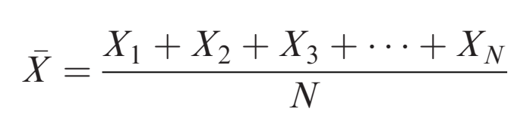
Conceptos estadísticos que debes conocer
Media aritmética

Slide 3
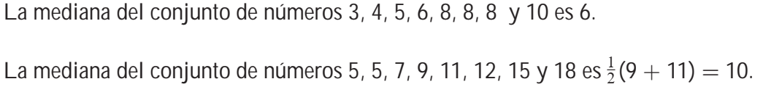
Mediana
La mediana de un conjunto de números acomodados en orden de magnitud (es decir, en una ordenación) es el valor central o la media de los dos valores centrales

Slide 4
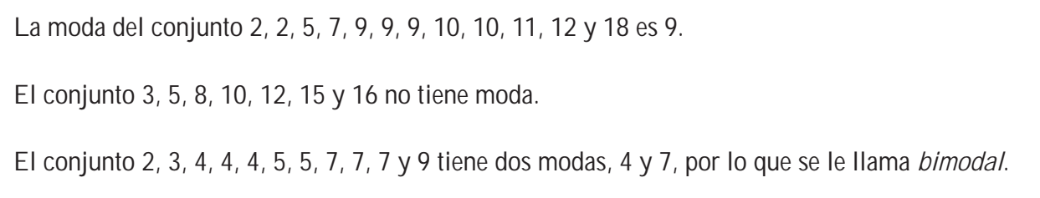
LA MODA
La moda de un conjunto de números es el valor que se presenta con más frecuencia; es decir, es el valor más frecuente. Puede no haber moda y cuando la hay, puede no ser única.

Slide 5
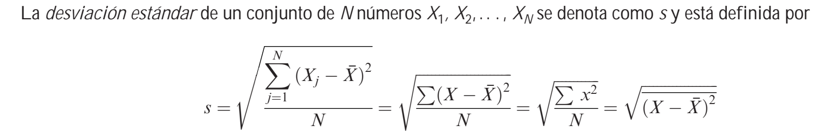
DESVIACIÓN ESTÁNDAR

Slide 6

Ejemplo
El Dr. Mario enseña a dos grandes grupos de diseño experimental y análisis estadístico y selecciona aleatoriamente una muestra de calificaciones de los exámenes realizados por los dos grupos. Halle la desviación estándar de cada muestra:
Grupo 1: 55, 70, 80, 85, 90
Grupo 2: 62, 78, 75, 74, 55
N=
X̄=
Xj | Xj - x̄ | (Xj - x̄)²
55
70
80
85
90
ΣXj=

Slide 7
Ejercicios en clase
El Sr. Caporaso quiere invertir en la bolsa de valores y está considerando la posibilidad de invertir en acciones de Apple, Aeromexico o Aerotime international. No sabe cuál de los tres es mejor y le pide consejo al grupo del diplomado de la DAMJ, expertos en estadística y matemáticas. Los valores de las tasas de rendimiento de las opciones son:
Años | Tasa de rendimiento
Años | Apple (%) | Aeromexico (%) | Aerotime international (%)
Hace 5 años | 13.3 | 16.2 | 9.9
Hace 4 años | 14.5 | 15.2 | 11.2
Hace 3 años | 14.0 | 12.3 | 14.9
Hace 2 años | 15.2 | 11.2 | 15.3
Hace 1 año | 13.2 | 9.5 | 8.0
Total
Tasa de rendimiento
¿Cuál es la alternativa más arriesgada?
Tip: la desviación estándar es el indicador más frecuente para determinar el riesgo de un activo

Slide 8
Decisión con base estadística

Slide 9

En la práctica, con frecuencia se tienen que tomar decisiones acerca de una población con base en información muestral. A tales decisiones se les llama decisiones estadísticas.
Por ejemplo, tal vez se tenga que decidir, con base en datos muestrales, si determinado suero es realmente eficaz en la cura de una enfermedad, si un método educativo es mejor que otro, o bien si una moneda está alterada o no.

Slide 10

HIPÓTESIS ESTADÍSTICAS
Cuando se trata de tomar una decisión es útil hacer suposiciones (o conjeturas) acerca de la población de que se trata.
A estas suposiciones, que pueden ser o no ciertas, se les llama hipótesis estadísticas.

Slide 11

Hipótesis nula
En muchas ocasiones se formula una hipótesis estadística con la única finalidad de refutarla o anularla.
Ejemplo:
– Si se quiere decidir si una moneda está cargada o no, se formula la hipótesis de que no está cargada.
– También, si se quiere decidir si un método es mejor que otro, se formula la hipótesis de que no hay diferencia entre los dos
A esta hipótesis se le llama hipótesis nula y se denota H0.

Slide 12
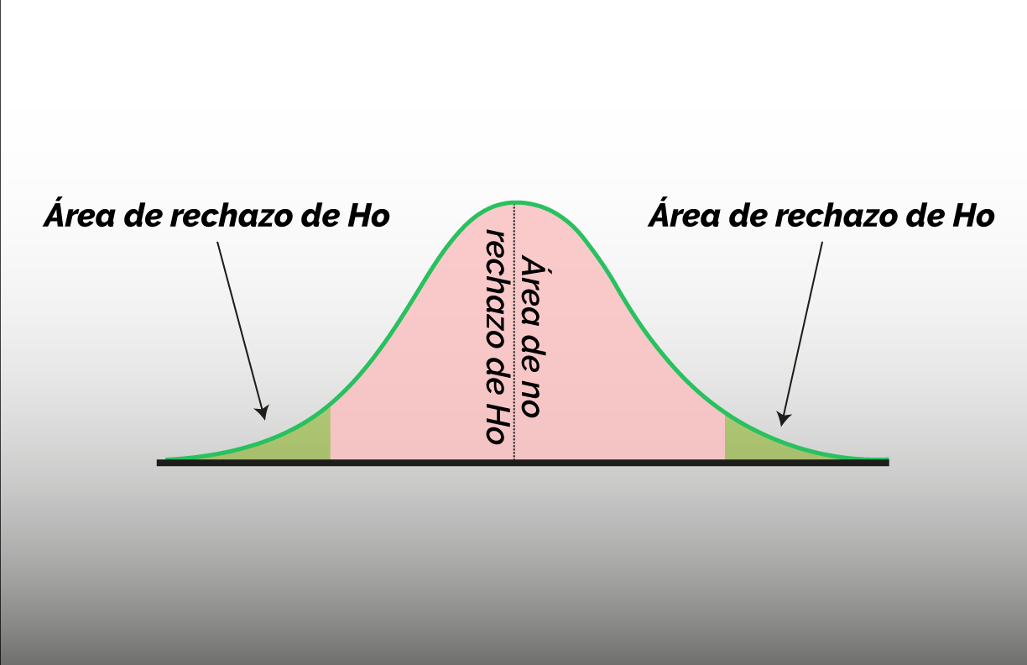
Hipótesis alterna (–tiva)
A toda hipótesis que difiera de la hipótesis dada, se le llama hipótesis alternativa. La hipótesis alternativa a la hipótesis nula se denota H1

Slide 13
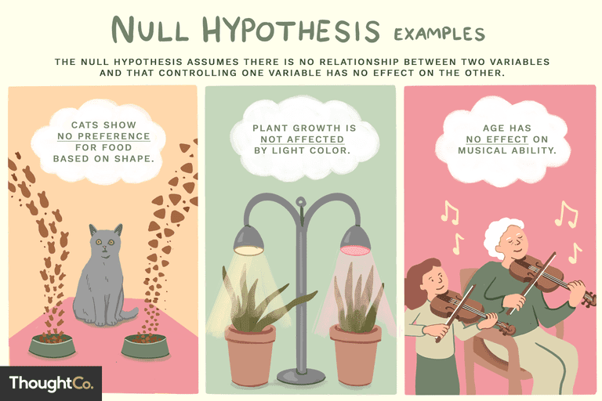

Slide 14
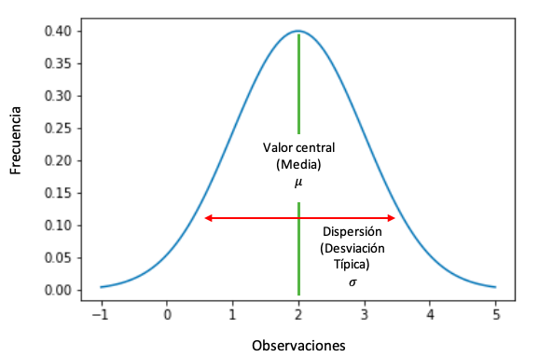
¿Los datos tiene una distribución normal?
Distribución normal es la distribución de probabilidad para variables continuas que aparece con más frecuencia en fenómenos naturales.
En una ciudad se estima que la temperatura máxima en el mes de junio sigue una distribución normal, con media 23° y desviación típica 5°.

Slide 15
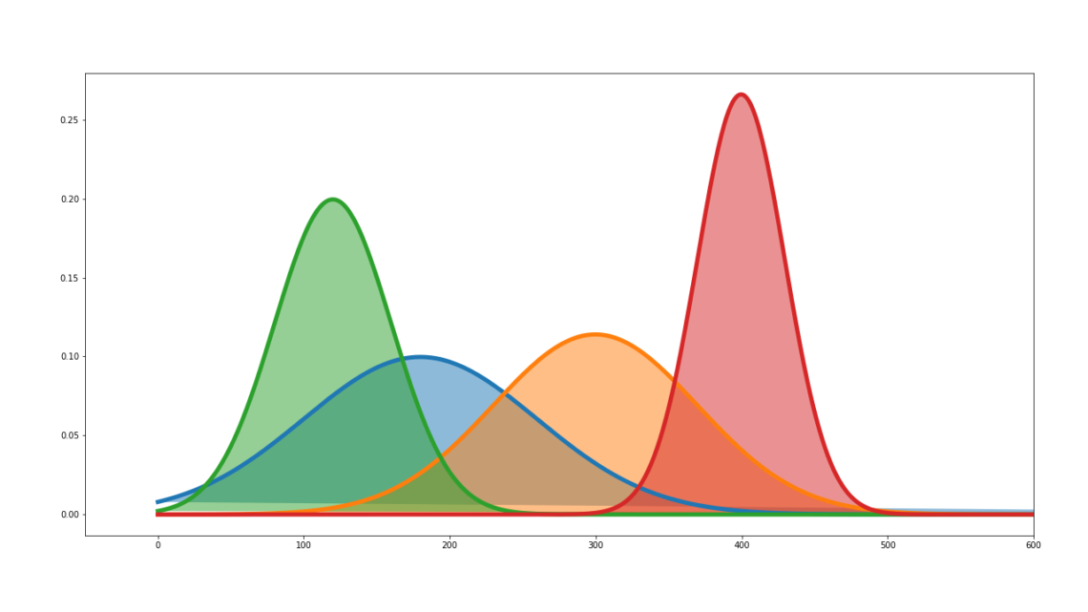
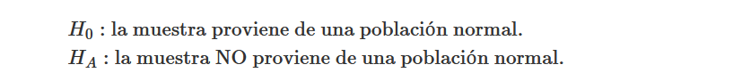
Prueba de normalidad
Las pruebas de normalidad verifican si una población difiere significativamente de una distribución normal
Prueba Shapiro-Wilk
Prueba Anderson-Darling
Prueba Lilliefors (Kolmogorov-Smirnov)
Las hipótesis para este tipo de pruebas son:

Slide 16
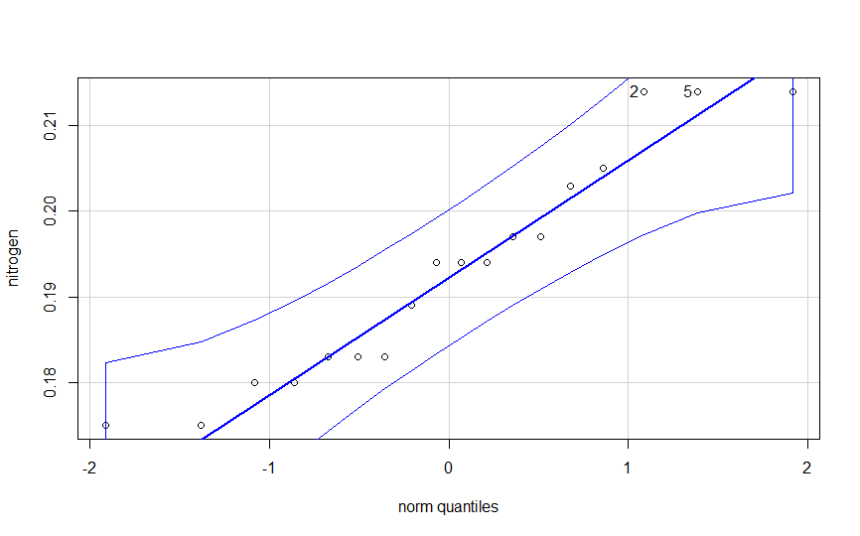
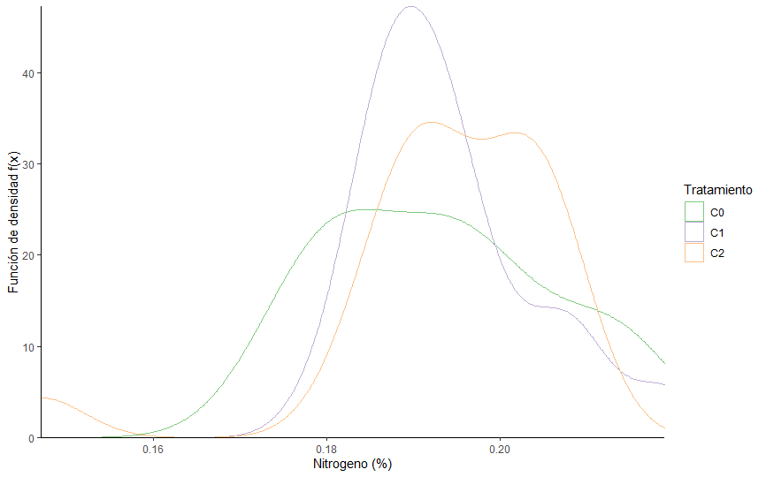
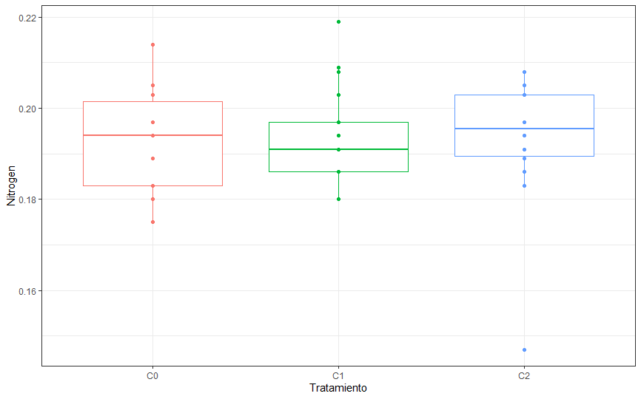

Ejercicios en R y Rstudio

Slide 17
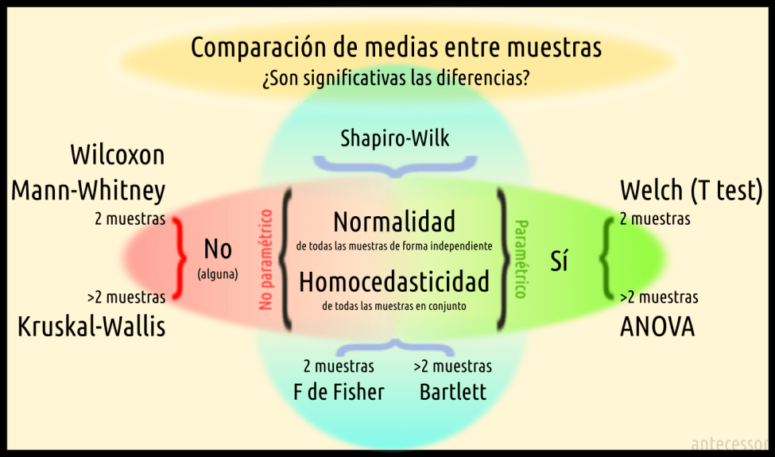
https://cutt.ly/5ZN9Edg

